Slide 1


Bachelier Chimie
Évaluation de la qualité
Visite de suivi AEQES N+5
1e mars 2021
Haute Ecole de la ville de Liège (HEL)
Département des Sciences et techniques

Slide 2
Plan de la présentation
Récapitulatif du processus qualité du cursus chimie
Résumé du dossier d’avancement (DA) et nouvelles avancées depuis sa transmission à l’AEQES en février 2020
  Évolution de notre bachelier Chimie
  Évolutions institutionnelles
  Cellule démarche qualité
Consignes pratiques à respecter pour les entretiens à distance
Présentation des experts
Aménagements horaire pour la participation aux entretiens

Slide 3
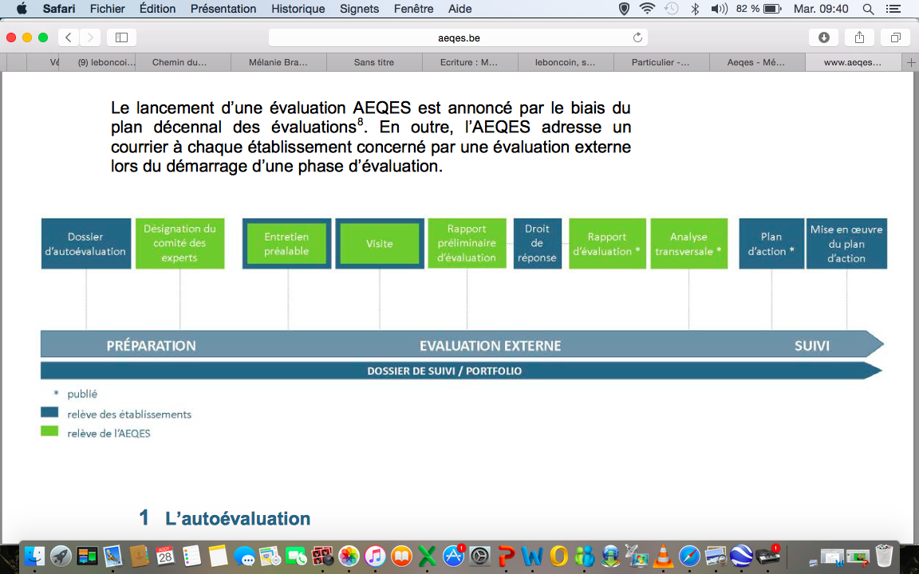
Evaluation initiale
Juin 2014
Mars 2015
Juin 2015
Juil 2015
Nov 2015
Janv 2016
Document évolutif (dossiers informatiques) permettant de documenter les actions prises

Slide 4
Plan d’action (Janv 16 à Fév 20)
Etabli selon 4 axes :
  Logistique et matériel
  Pédagogique
  Communicationnel
  Organisationnel et institutionnel
Actions concrètes sur base des recommandations des experts
Accessible sur la plateforme

Slide 5
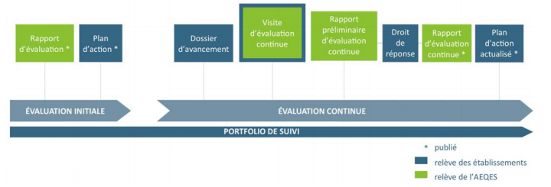
Evaluation continue
Janv 2016
Fév 2020
1e Mars 2021

Slide 6
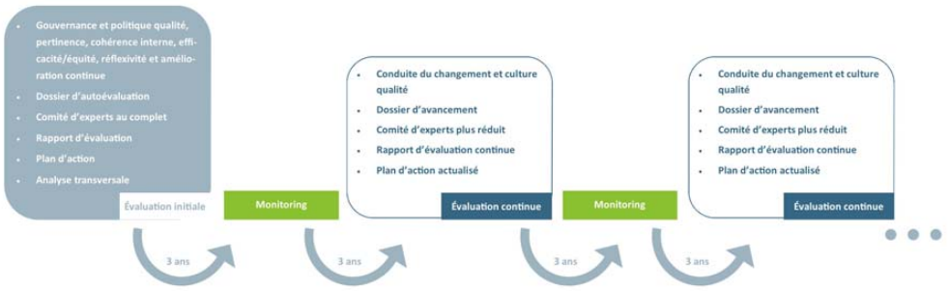
Différentes évaluations externes de programme menées par l’AEQES

Slide 7
Plan de la présentation
Récapitulatif du processus qualité du cursus chimie
Résumé du dossier d’avancement (DA) et nouvelles avancées depuis sa transmission à l’AEQES en février 2020
  Évolution de notre bachelier Chimie
  Évolutions institutionnelles
  Cellule démarche qualité
Consignes pratiques à respecter pour les entretiens à distance
Présentation des experts
Aménagements horaire pour la participation aux entretiens

Slide 8
Evolution de notre bachelier Chimie
Avancée significative : Cohésion et projet fédérateur
  Réunions d’équipes plus fréquentes et formelles pour une organisation plus cohérente
  Mise en place de projets rassembleurs
    Rencontre avec les anciens
    Présentations de stages des bloc3 aux bloc1 et bloc2
    Soirées Chimie

Slide 9
Evolution de notre bachelier Chimie
Avancée significative : Couverture WIFI
  Plus performante
  De la totalité des bâtiments
Avancée significative : Traitement des PAE
  Par des professeurs du cursus
  Pour plus de cohérence

Slide 10
Evolution de notre bachelier Chimie
Points d’attention
  Infrastructure et équipements
  Manque de budget
  Plan d’action en ligne et Toolbox

Slide 11
Evolution de notre bachelier Chimie
Actions supplémentaires
  Séance d’information finalités (chimie appliquée et environnement) et orientations (industrielle et pharmaco-chimie) en fin de bloc 1 et bloc 2
  Amélioration de la plateforme électronique
  Clarification des fiches UE concernant le stage de fin d’études et le TFE
  Evaluation externe du cursus par les maîtres de stage
  Informatisation de la remise des cotes d’UE

Slide 12
Evolution de notre bachelier Chimie
Nos chantiers prioritaires
  Augmentation du temps consacré à l’amélioration des enseignements en réunion d’équipe (actualisation des tables des matières et optimisation du cursus en fonction des besoins des maîtres de stage)
  Introduction d’une formation LinkedIn, Monster, …
  Formalisation systématique des réunions
  Optimisation de la communication
  Augmentation de la visibilité du département

Slide 13
Evolution de notre bachelier Chimie
Nouvelles avancées depuis février 2020
  Amélioration de la plateforme et création de Teams par UE
  Formation continue qui colle aux besoins de la pratique des cours en distanciel (CAP)
  Travail avec des teams par UE pour diffuser l’information et réaliser des visioconférences
  Réalisation d’une enquête auprès des anciens, des employeurs et des maîtres de stage
  Communication des retours des anciens étudiants du département, des SWOT des maîtres de stage

Slide 14
Evolution de notre bachelier Chimie
Nouvelles avancées depuis février 2020
  Envoi de questionnaires sur des problématiques ponctuelles (évaluations distance-présentiel, utilité des conseils de classe en temps de pandémie, enrichissement du questionnaire aux anciens, …)
  Dépôt des abstracts de TFE sur le site (augmentation de la visibilité des cursus du département)
  Séances « SAR » à domicile (prise en compte de la décentralisation du département sur plusieurs implantations) intégrées dans les horaires
  Statistiques d’origine des étudiants (général, technique, professionnel), de réussite, de suivi, de « finançabilité »

Slide 15
Evolution de notre bachelier Chimie
Freins et bénéfices constatés consécutifs à la pandémie
  Ralentissement de la fréquence des concertations
  Diminution de la communication avec le monde professionnel
  Réduction des contacts informels avec les étudiants
  Amélioration et centralisation des ressources pédagogiques
  Amélioration de la communication numérique
  Travail avec des teams par UE pour diffuser l’information et réaliser des visioconférences
  Enregistrement de capsules de présentation de la Haute Ecole

Slide 16
Evolutions institutionnelles
Evaluation des stages par le SAR
Diffusion de valeurs afférentes à la consommation responsable
  Salon consom-acteurs
  Installation de fontaines à eau
  Achat de gourdes
Engagement d’un consultant en communication
  Alimentation des pages Facebook de la HEL
  Voir statistiques de « like » et « followers » dans portfolio
Création de « My HEL »
  Espace personnalisé selon PAE ou attributions

Slide 17
Cellule Démarche Qualité (CDQ)
Bilan (développement de la culture qualité)
  Commission Qualité (CoQua) depuis mai 2014 (4 réunions par an) : présidente CE
  Accompagnement continu des coordonnateurs qualité département (enquête de satisfaction des coordonnateurs à propos de la CDQ)
  Rapports des experts et plans d’action présentés à tous les acteurs du cursus évalué, à la CoQua, au Conseil Pédagoqique (CP) et à l’Organe de Gestion (OG)
  Information qualité dans chaque département lors de chaque rentrée académique
  Information qualité à destination du conseil des étudiants lors de chaque rentrée académique
  Présence systématique de la présidente du conseil des étudiants à la CoQua et aux entretiens lors des visites des experts Aeqes

Slide 18
Cellule Démarche Qualité (CDQ)
Bilan (développement de la culture qualité)
  Participation à différents groupes de travail qualité (Comité de gestion de l’Aeqes, Commission qualité de l’Ares, Commission services collectifs et Commission qualité du pôle Liège-Luxembourg, association Qwaliris), à différentes journées qualité (Aeqes, Ares, Hers) et à différentes formations qualité organisées par le Centre Hainaut-Namur pour la Gestion de la Qualité (CQHN) (Lean-Management, tableaux de bord, gestion de la qualité, …)
  Diffusion du journal qualité «Quality News » (4 fois par an)
  Rapports annuels qualité insérés dans l’espace qualité accessibles à tous les acteurs de la HEL
  Désignation d’un référent qualité par département au lieu d’1 référent qualité par bachelier (patrick alexandre et emilie halusiak)

Slide 19
Cellule Démarche Qualité (CDQ)
Bilan (développement de la culture qualité)
  Accompagnement par la CDQ des 4 coordonnateurs qualité département (17 cursus évalués)
  Poursuite de la Toolbox (projet « on line ») : voir dia suivante
  Logiciel d’enquêtes Forms dans l’intranet qualité avec 7 questionnaires intra et extra-muros pour chacun des cursus évalués, 2 questionnaires institutionnels, 3 questionnaires extra-muros, ...
  Actualisation des plans d’action qualité de la CDQ tous les 3 mois
  Manuel de Procédure Qualité HEL 2020
  Guide du coordonnateur qualité HEL 2020

Slide 20

Cellule Démarche Qualité (CDQ)
Bilan (développement de la culture qualité)
  Candidature de la HEL au projet pilote d’évaluation institutionnelle Aeqes (printemps 2018)
  Auto-évaluation institutionnelle en cours depuis 09/19 via l’outil CAF (Cadre d’Autoévaluation des Fonctions publiques) : 3 séances de formation au CAF et 12 réunions du groupe de travail composé de 12 membres du personnel (3 par département)
  1 plan stratégique et 1 label CAF - 1ère IES en région liégeoise qui obtiendrait ce LABEL

Slide 21
Cellule Démarche Qualité (CDQ)
35 Nouvelles actions réalisées depuis le 16/08/20
  Voir les rapports qualité 2019-2020 pour les actions réalisées depuis le dépôt du DA jusqu’au 30/06/20 et le rapport du 08/2020 à 02/2021 pour les 35 nouvelles actions
  Accompagnement par la CDQ des coordonnateurs qualité département (cursus SAGP et primaire : CP 15/12/2020 et OG 28/01/21 ; Logopédie : enquêtes extra-muros automne 2020; AD : entrevues Direction-présidence; présentation ppt visite experts aux acteurs du cursus 03/02/21; Chimie : entrevues coordonnateur, remise de documents et ppt; Rapport CAF institutionnel et formation du CD au CAF : CD 22/01/21)
  Nouvelle composition de la CDQ : départ d'une psycho-pédagogue, arrivée d’un informaticien et d’une enquêtrice au 14/09/2020 : antoinette gianfolcaro

Slide 22
Cellule Démarche Qualité (CDQ)
35 Nouvelles actions réalisées depuis le 16/08/20
  Poursuite de la Toolbox (projet « on line ») : nazmi ongun
  Actualisation des plans d’action qualité (2020 T1 à T4) et création le 04/02/21d’un Groupe de Travail « indicateurs HEL » : réunion 5/03/21 (dir)
  Création des plans d’action des cursus et de la CDQ en version Excel et insérés dans l’intranet « One Drive » en écriture et en lecture pour les coordonnateurs qualité département et les directions
  Diffusion du Quality News (journal qualité nouvelle version avec photos des membres de la CDQ) par mail les 26/11/20 et 13/01/21
  Réunions de la CoQua les 17/11/20 et 04/02/21 et adoption d’un ROI
  Actualisation du Manuel de Procédure Qualité HEL 2020 en novembre 2020 + insertion de 4 fiches Go Manager et de 3 fiches processus (Swot, enquêtes cursus et institutionnelle)

Slide 23
Cellule Démarche Qualité (CDQ)
35 Nouvelles actions réalisées depuis le 16/08/20
  Actualisation du Guide du coordonnateur qualité HEL 2020 (novembre)
  Réalisation, par l’enquêtrice de la CDQR, d’enquêtes téléphoniques et par mail auprès des anciens étudiants, employeurs et maîtres de stage du cursus AD (CoQua du 04/02/21) et chimie (enquêtes en cours)
  Réalisation en novembre 2020 par la CDQR d’une enquête par mail selon le référentiel CAF auprès de tous les étudiants de la HEL (taux de participation HEL 35% - Département 23%) : résultats présentés au CD 22/01/21 et à la CoQua 04/02/21
  Rédaction du rapport d’auto-évaluation CAF avec insertion des résultats de l’enquête CAF étudiants et des actions issues des évaluations des cursus AEQES : présentation du rapport et du relevé des actions au CD 22/01/21

Slide 24
Plan de la présentation
Récapitulatif du processus qualité du cursus chimie
Résumé du dossier d’avancement (DA) et nouvelles avancées depuis sa transmission à l’AEQES en février 2020
  Évolution de notre bachelier Chimie
  Évolutions institutionnelles
  Cellule démarche qualité
Consignes pratiques à respecter pour les entretiens à distance
Présentation des experts
Aménagements horaire pour la participation aux entretiens

Slide 25
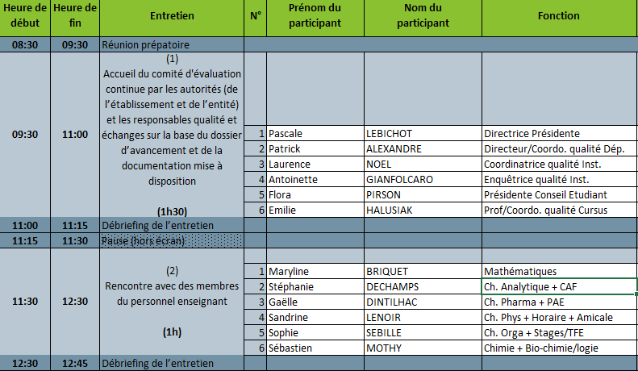
Planning des interviews

Slide 26
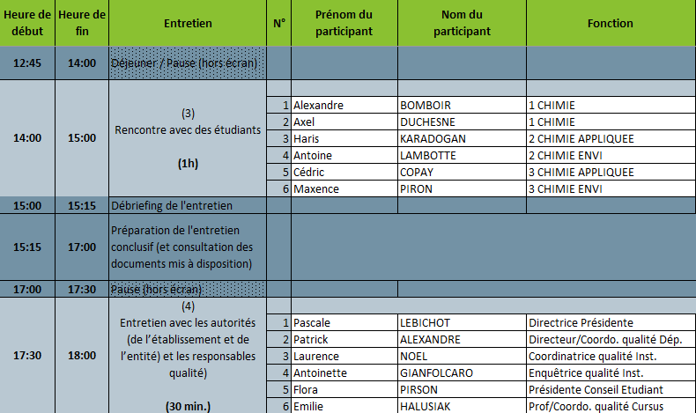
Planning des interviews (suite)

Slide 27
Consignes lors des visioconférences
Pas de connexion via smartphone ou tablette
Webcam obligatoire durant toute la durée de l’entretien
Confidentialité : seul(e) dans une pièce
Version mise à jour de Firefox ou Chrome (navigateur)
Casque avec micro intégré de préférence (muet sauf si prise de parole)
Connexion 5 minutes avant le début des entretiens

Slide 28
Consignes lors des visioconférences
Pas d’enregistrement
Fond d’écran HEL pour tous les interviewé(e)s et Qualité pour la CDQ
Consignes envoyées par l’AEQES aux participants
  Pour éteindre le micro
  Pour demander la parole (via chat et/ou l’outil « lever la main »)
  Pour poser une question

Slide 29
Plan de la présentation
Récapitulatif du processus qualité du cursus chimie
Résumé du dossier d’avancement (DA) et nouvelles avancées depuis sa transmission à l’AEQES en février 2020
  Évolution de notre bachelier Chimie
  Évolutions institutionnelles
  Cellule démarche qualité
Consignes pratiques à respecter pour les entretiens à distance
Présentation des experts
Aménagements horaire pour la participation aux entretiens

Slide 30
Monsieur Philippe Maurin
Matière
  Sciences physiques, chimiques et géographiques (2014-2015)
  Universités, Hautes écoles et Enseignement de promotion sociale
Type d’expert
  Expert pair
Description
  Titulaire d'un DEA et d'un doctorat en chimie organique
  Maitre de conférences en chimie organique
  Directeur du département d'enseignement de chimie de l'Ecole Normale Supérieure de Lyon (France)
  Chargé de mission auprès de la vice-présidence étude de l'ENS de Lyon pour les Formations et les Carrières en sciences exactes et expérimentales (depuis 2014)
  Assure la coordination au niveau de la région Rhône-Alpes de la filière chimie du Conservatoire National des Arts et Métiers (Cnam Rhône-Alpes) pour la formation continue (participation à l'autoévaluation de la filière d'études dont il est responsable)

Slide 31
Madame Dominique Pareau
Matière
  Sciences physiques, chimiques et géographiques (2020-2021, évaluations continues)
  Universités, Hautes écoles et Enseignement de promotion sociale
Type d’expert
  Experte en gestion de la qualité
Description
Ingénieure diplômée de l'Ecole Centrale Paris (1974) et titulaire d'un doctorat ès sciences physiques de l'université Paris VI (1981), Dominique Pareau a été professeure en Génie des procédés et Biotechnologies à l'Ecole Centrale Paris (ECP), puis à l'école CentraleSupélec. Elle y a assuré la responsabilité de plusieurs masters (génie des procédés, biotechnologies, environnement et énergie nucléaire) et a enseigné dans les différents niveaux du cursus ingénieur.
Dominique Pareau a été titulaire de cours de Génie des Procédés dans diverses institutions (Faculté de Pharmacie Paris XI, Université Paris-Saclay, Institut National des Sciences et Techniques Nucléaires, Ecole Centrale Pékin). Elle continue à intervenir plusieurs fois par an à l'Ecole Centrale Pékin en génie des procédés, en séminaire de professionnalisation des élèves-ingénieurs et en encadrement/évaluation de projets d'entreprise.
En 2010, elle a créé à l'Ecole Centrale Paris une chaire d'enseignement et de recherche en Biotechnologies Industrielles, supportée par la région Champagne Ardenne, le département de la Marne et Reims Métropole. Elle a dirigé cette chaire de sa création à janvier 2015.
Sa recherche s'est principalement intéressée aux procédés séparatifs et biotechnologiques appliqués notamment à l'environnement et aux agroressources, et elle a dirigé une cinquantaine de doctorats dans ces domaines.
Durant son mandat de directrice des études à l'ECP (2003-2009), Dominique Pareau a conduit une réforme du cursus ingénieur, fondée sur l'approche par compétences et a directement participé à la gestion de la qualité de l'établissement, étant responsable des aspects formation et pédagogie.
Elle a été membre de la Commission des Titres d'ingénieur de 2008 à 2016 et a réalisé une trentaine d'audits d'écoles d'ingénieur en France en tant que membre ou responsable de l'équipe. Elle a rejoint un panel d'experts internationaux mandatés par l'Agence suisse d'accréditation (AAQ) pour une mission à L'Ecole Polytechnique Fédérale de Lausanne. Elle a également été membre de l'équipe conjointe AEQES/CTI pour l'évaluation et le suivi des formations « Ingénieurs civils - Bioingénieurs » et a ainsi visité de nombreux établissements en Fédération Wallonie-Bruxelles.
Elle a par ailleurs participé à la création de deux écoles d'ingénieur et d'une formation d'ingénieur, en France et en Chine.
Professeure émérite à l'Ecole CentraleSupélec, Dominique Pareau continue à exercer des missions d'expertise et audit en France et en Belgique et à enseigner en Chine.

Slide 32
Monsieur Antoine Gekière
Matière
  Sciences physiques, chimiques et géographiques (2020-2021, évaluations continues)
  Universités, Hautes écoles et Enseignement de promotion sociale
Type d’expert
  Expert étudiant
Description
Antoine Gekière est inscrit au sein du master en Biologie des Organismes et Écologie à finalité approfondie au sein de l'Université de Mons (UMONS). Au cours de son bachelier, il lui été donné de dispenser des tutorats à des étudiants inscrits dans la Faculté des Sciences ainsi que d'assister des étudiants dans leur dernière année secondaire dans le cadre de leur préparation aux examens d'entrée en médecine.
Il s'est rendu au Liban pendant 15 jours, au sein du Service de Zoologie de l'UMONS et via une bourse d'initiation à la recherche octroyée par la Faculté des Sciences, afin d'assister un aspirant FNRS dans le cadre de sa thèse : « Évolution des communautés de bourdons d'Europe dans un contexte de changement climatique ».
Au cours de sa première année de Master à l'UMONS, il a pris part au projet européen PoshBee au sein de la Royal Holloway University of London, projet visant à maintenir les populations d'abeilles sauvages et mellifères en bonne santé afin d'assurer la pollinisation en Europe. Son mémoire s'inscrit dans un projet similaire, Métaflore, qui traite des effets des métabolites secondaires des plantes à fleur sur les abeilles.
De plus, dans un cadre hors académique, il a présenté pendant deux ans des séances d'activités scientifiques à des enfants de 6-16 ans au sein de l'ASBL Les Ateliers HP (Mons), dans le but d'initier les enfants aux aspects scientifiques, mais également de développer leur esprit critique face au monde moderne qui les entoure.
Pour l'AEQES, Antoine Gekière a récemment participé, en tant qu'expert étudiant, à l'évaluation complète externe des cursus en « Biologie-Biochimie ».

Slide 33
Plan de la présentation
Récapitulatif du processus qualité du cursus chimie
Résumé du dossier d’avancement (DA) et nouvelles avancées depuis sa transmission à l’AEQES en février 2020
  Évolution de notre bachelier Chimie
  Évolutions institutionnelles
  Cellule démarche qualité
Consignes pratiques à respecter pour les entretiens à distance
Présentation des experts
Aménagements horaire pour la participation aux entretiens

Slide 34
Aménagements horaire étudiants
Bloc 1
  Alexandre BOMBOIR peut participer à l’entretien depuis son laboratoire de physique (rue de Londres) s’il dispose de son PC portable avec webcam
  Axel DUCHESNE n’a pas cours
Bloc 2
  Le cours de chimie physique de Madame Lenoir est reporté
Bloc 3 en stage
  Les maîtres de stage externes ont donnés leur accord pour la participation des étudiants à l’entretien

Slide 35

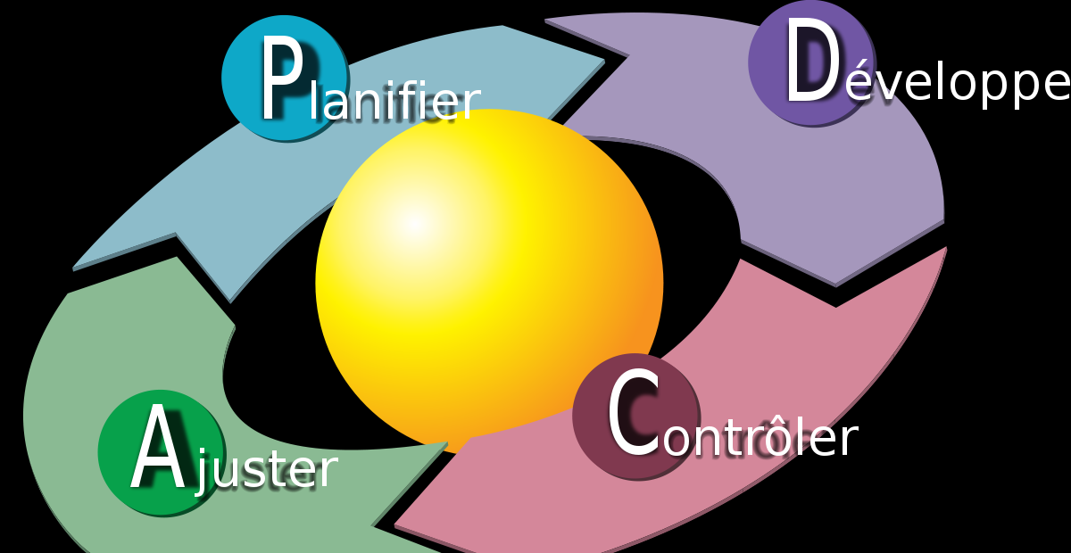
Seul on va plus vite, ensemble on va plus loin!
Merci pour votre attention.

